Slide 1
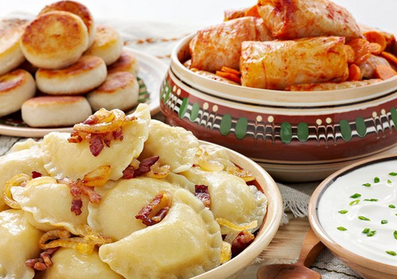
Ukrainische Küche

Slide 2
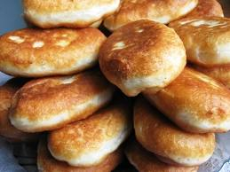
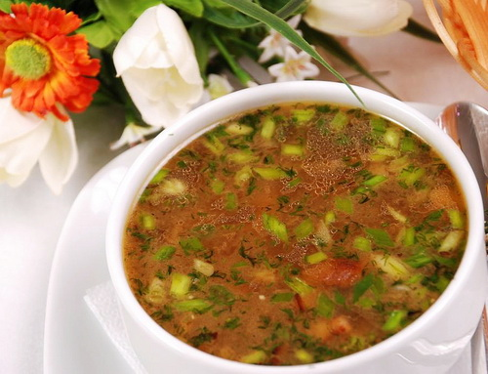
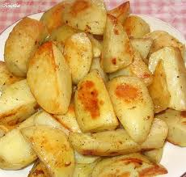
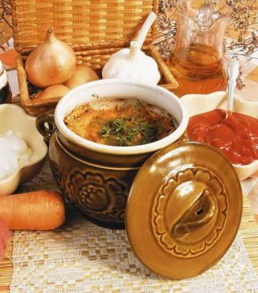
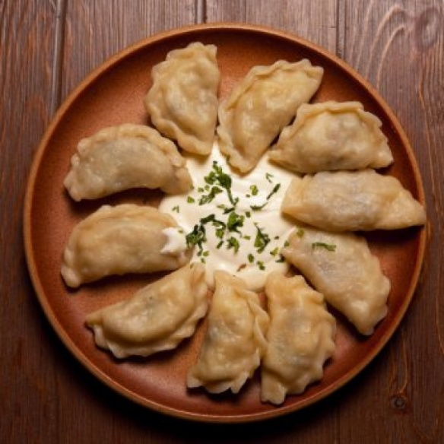
Die ukrainische Küche ist sehr vielfältig. Die Traditionen unterscheiden sich von Region zu Region.

Slide 3
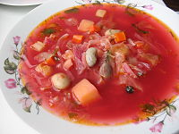
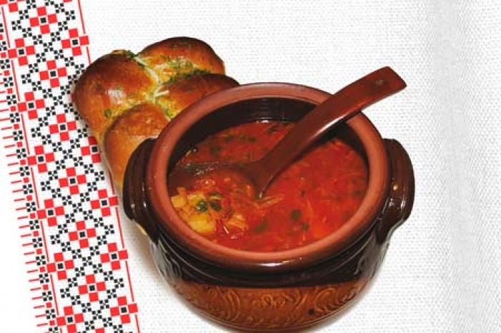
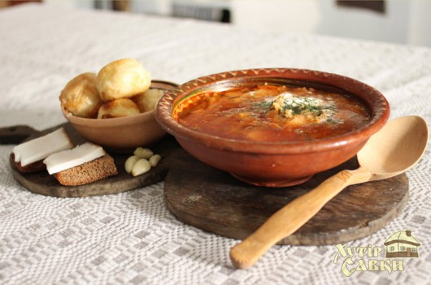
Die bekanntesten ukrainischen Spezialitäten sind:
Borschtsch

Slide 4
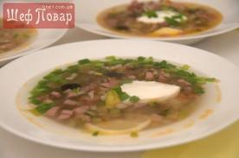
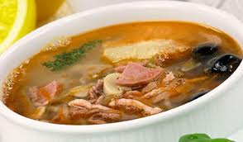
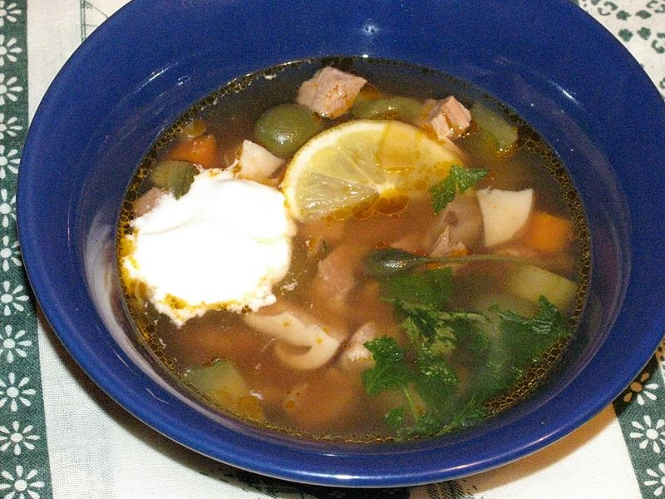
Soljanka

Slide 5
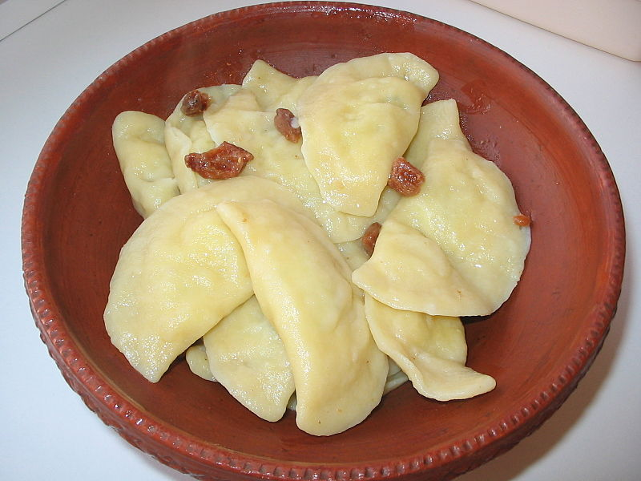
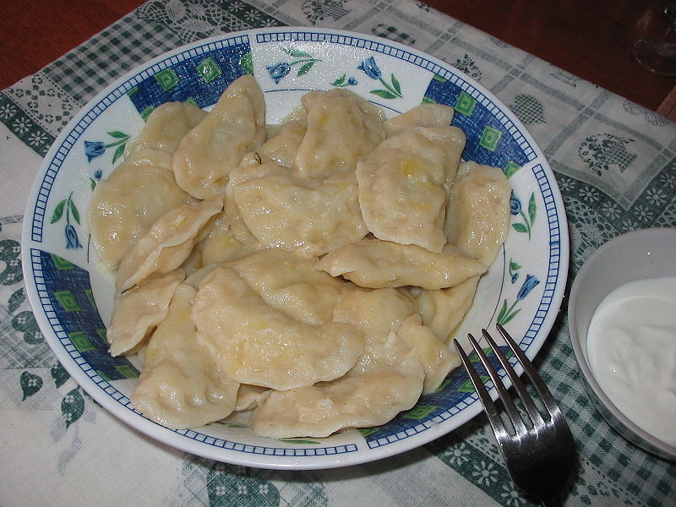
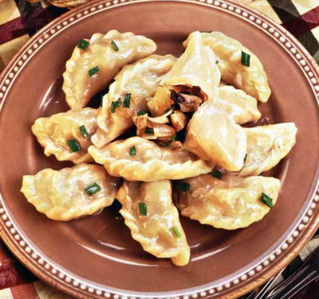
Warenyky ( gekochte Teigtaschen mit verschiedenen Füllungen )

Slide 6
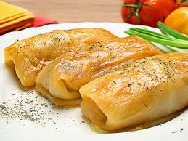
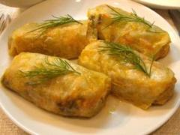
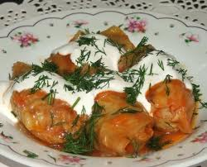
Holubzi ( eine Art Kohlrouladen )

Slide 7
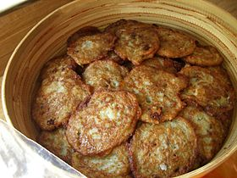
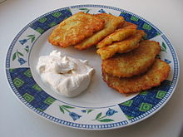
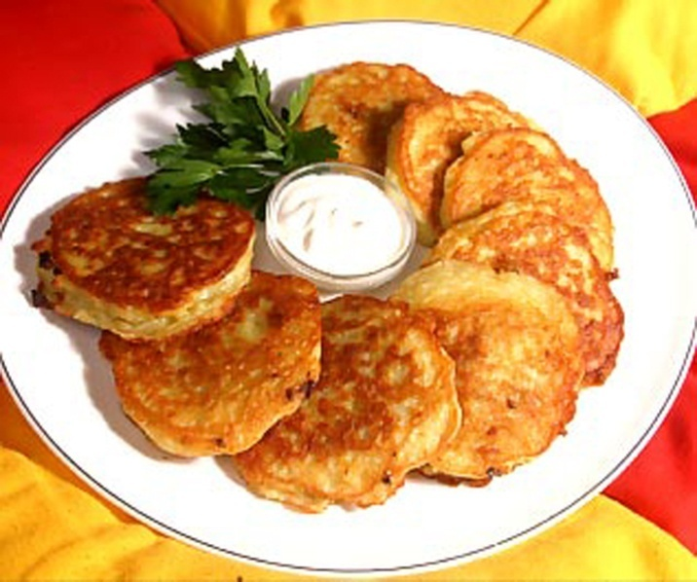
Deruny ( eine Art Kartoffelpuffer )

Slide 8
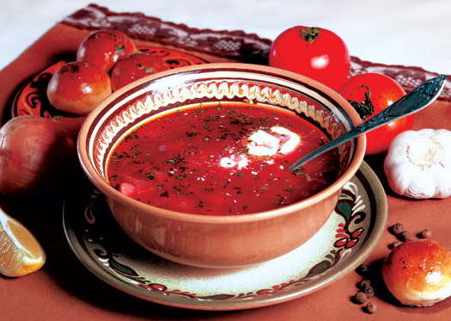
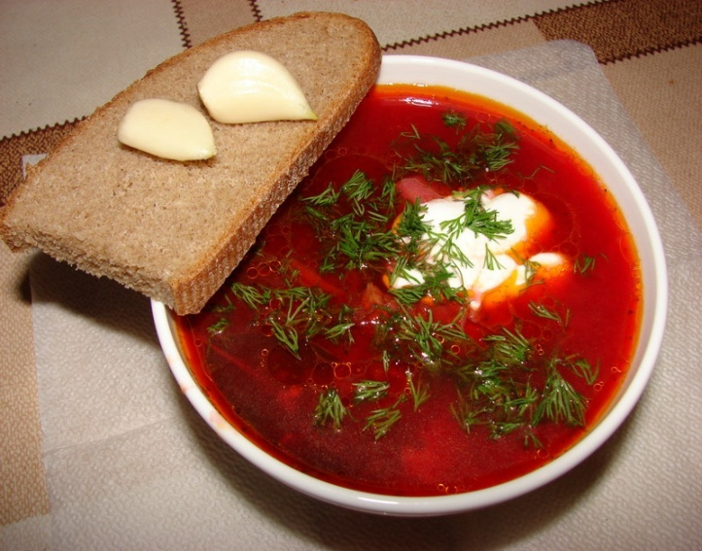
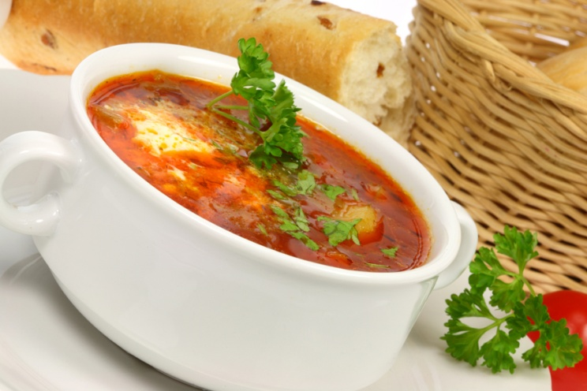
Das wichtigste und populärste Gericht in der Ukraine ist Borschtsch. Borschtsch gehört zu den Lieblingsgerichten vieler Ukrainer. Jede Frau in der Ukraine kann Borschtsch kochen.

Slide 9
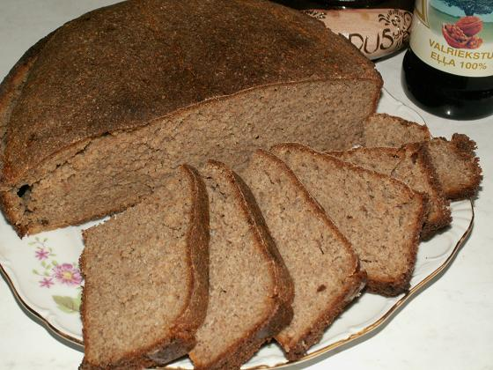
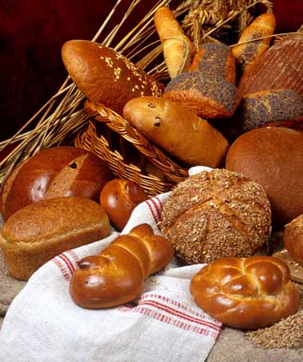
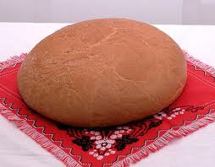
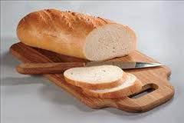
Sehr gern isst man in der Ukraine Brot. Es gibt viele Brotsorten. Besonders gut schmeckt das Roggenbrot. Brot in der Ukraine praktisch zu allen Gerichten.

Slide 10
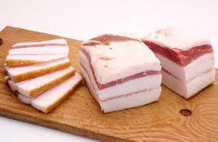
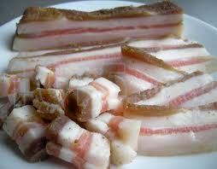
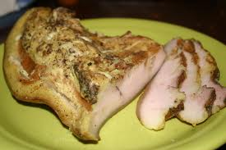
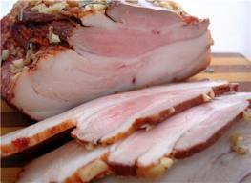
In der Ukraine isst man sehr gern Speck. Speck isst man in verschiedenen Variationen:
roh
gesalzen
gekocht
geräuchert
gebraten

Slide 11
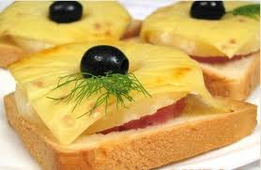
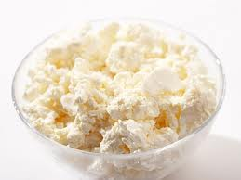
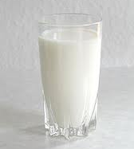
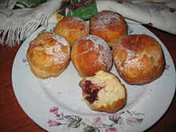
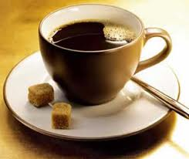
In der Ukraine isst man gewöhnlich dreimal am Tag. Zum Frühstück isst man in der Ukraine Brötchen oder Brot mit Quark, Käse oder Wurst und trinkt Milch, Tee oder Kaffee.

Slide 12
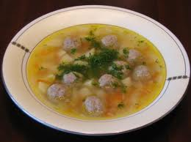
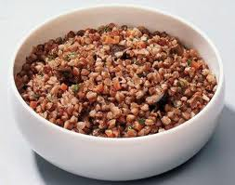
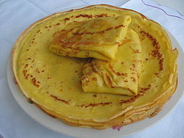
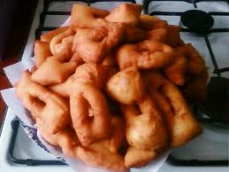
Zu Mittag kommen in der Ukraine traditionell drei Gerichte auf den Tisch: eine Suppe, ein Hauptgericht und ein Dessert.

Slide 13
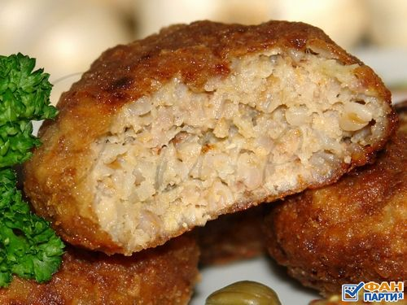
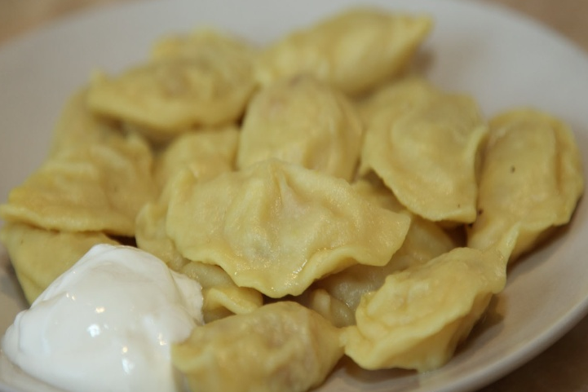
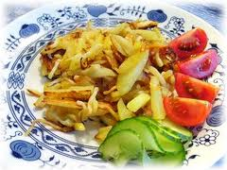
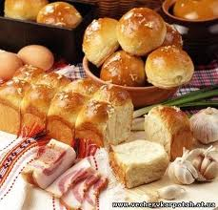
Zu Abend isst man in der Ukraine zu Hause. Viele Ukrainer essen abends warm.

Slide 14
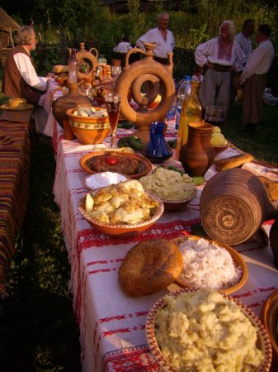
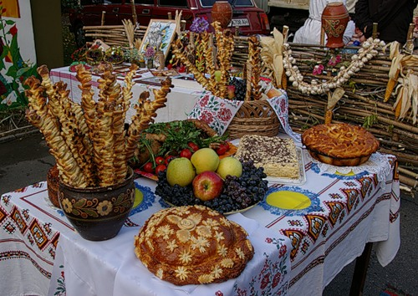
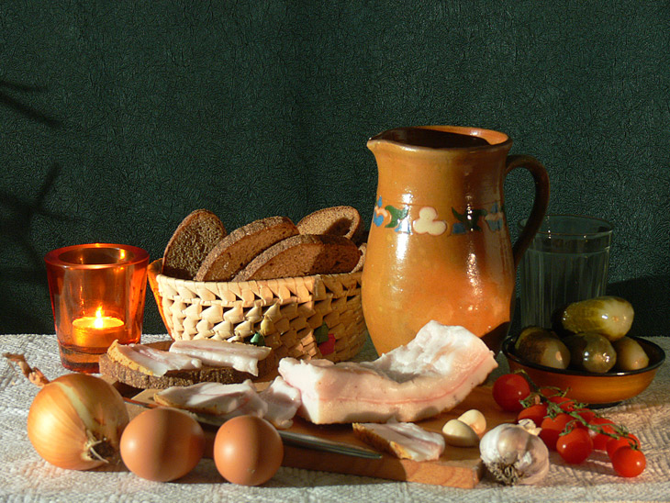
Die Ukrainer sind ein sehr gastfreundliches Volk. Bei Besuch kommt immer sehr viel auf den Tisch.

Slide 15
Das ist alles
Marija Ignatjewa
Klasse 9 B

